Slide 1
软件设计工程
成都信息工程大学软件工程学院-魏培阳

Slide 2
详细设计

Slide 3
详细设计的根本目标
确定应该怎样具体地实现所要求的系统
经过这个阶段的设计工作，应该得出对目标系统的精确描述，从而在编码阶段可以把这个描述直接翻译成用某种程序设计语言书写的程序

Slide 4
详细设计基本任务
(1)为每个模块进行详细的算法设计。
用某种图形、表格、语言等工具将每个模块处理过程的详细算法描述出来。
(2)为模块内的数据结构进行设计。
对于需求分析、概要设计确定的概念性的数据类型进行确切的定义。
(3)为数据结构进行物理设计。
即确定数据库的物理结构。物理结构主要指数据库的存储记录格式、存储记录安排和存储方法，这些都依赖于具体所使用的数据库系统。
(4)其他设计：根据软件系统的类型，还可能要进行以下设计：
①代码设计。为了提高数据的输入、分类、存储、检索等操作，节约内存空间，对数据库中的某些数据项的值要进行代码设计。
②输入/输出格式设计。
③人机对话设计。对于一个实时系统，用户与计算机频繁对话，因此要进行对话方式、内容、格式的具体设计。
(5)编写详细设计说明书。
(6)评审。
对处理过程的算法和数据库的物理结构都要评审。

Slide 5
详细设计
又称为过程设计。重点是：
用户界面设计
数据库设计
模块设计
数据结构与算法设计

Slide 6
设计工具
程序流程图（Program Flow Diagram，PFD）
盒图（N-S图）
问题分析图（Problem Analysis Diagram，PAD）
判定表
判定树
过程设计语言等

Slide 7
人机界面设计
人机界面通常也称为用户界面
用户界面友好性属软件性能特性，独立于所有具体功能
用户界面是否友好很大程度由人的主观因素决定
问：请说说你心目中友好的界面是怎样的？
好看
布局合理
方便使用
傻瓜式使用（容易上手）
及时反映（不及时的有提示信息或滚动动画）
友好提示
易获得帮助或支持
出错提示信息能保护数据，提供帮助信息

Slide 8
用户界面应具备的特性
可使用性
如：使用简单、界面中所用术语应该标准化，并保持一致性；拥有Help功能；较快的系统响应速度和较低的系统开销；具有容错能力
灵活性
能满足不同用户的要求；可以制定和修改界面方式；能提供各类的系统响应信息，如反馈、提示、帮助、报错等；与其他软件系统应有标准的界面
复杂性
在完成预定功能的前提下，用户界面越简单越好
可靠性
用户界面能保证用户正确、可靠地使用系统，保证有关程序和数据的安全性

Slide 9
设计问题
在设计人机界面过程中，几乎总会遇到以下4个问题：
系统响应时间
用户帮助信息
出错信息处理
命令交互

Slide 10
系统响应时间
系统响应时间指从用户完成某个控制动作到软件给出预期的响应之间的这段时间。有两个重要属性：
长度：响应时间的长短
易变性：响应时间相对于平均响应时间的偏差

Slide 11
用户帮助信息
具体设计帮助信息时，应该解决以下问题：
在用户与系统交互期间，是否在任何时候都能获得关于系统任何功能的帮助信息？（全部或部分）
用户怎样请求帮助？（帮助菜单、功能键、Help命令）
怎样显示帮助信息？（独立窗口、某个参考文档、屏幕固定位置显示简短提示）
用户怎样返回正常的交互方式？（返回按钮、功能键）
怎样组织帮助信息？（通过关键字访问、层次结构、超文本结构）

Slide 12
出错信息处理
出错信息或警告信息应具有的属性：
是用户可以理解的术语
应该提高有助于从错误中恢复的建设性意见
信息应该指出错误可能导致哪些负面后果（如破坏数据文件）等
信息应该伴随视觉听觉上的提示，如警告声等
信息不能带有指责色彩

Slide 13
命令交互
多数情况，用户应该既可以从菜单中选择命令，也可以通过键盘输入命令。
提供命令交互应考虑的问题：
是否每个菜单选项都有对应的命令？
采用何种命令形式？（控制序列，如Ctrl＋…； 功能键；键入命令）
学习和记忆命令的难度多大？忘了怎么办？
用户是否可以定制或缩写命令？

Slide 14
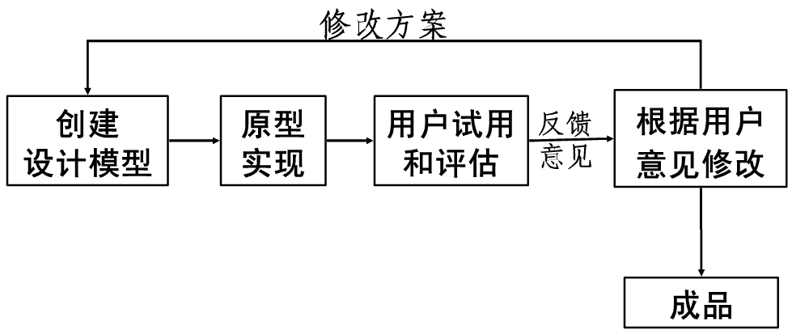
用户界面设计是一个迭代的过程

Slide 15
一般交互界面
基本设计指南
保持一致性；
提供有意义的反馈和帮助信息；
执行较大破坏性动作之前要求用户确认；
允许犯错误，允许中断或撤销绝大多数操作；
减少两次操作之间必须记忆的信息量；
按功能对动作分类，并据此设计屏幕布局；
用简单动词或短语作为命令名。

Slide 16
交互界面的基本类型
菜单界面
按显示形象分类：正文菜单、图标菜单、正文图标混合菜单
按屏幕位置和操作风格分类：固定、浮动、下拉式、嵌入式
对话框
对话形式：必须回答式、无需回答式、警告式
对话实现方式：标准对话、定做式对话
其他
图像
窗口

Slide 17
信息显示界面
界面显示的基本元素
数据、字符、图形、报告
基本设计指南
可用多种不同方式显示信息：
如用图形表示数据；
只显示与当前工作内容有关的信息；
使用一致的标记、缩写和可预知的颜色；
使用窗口分隔不同类型的信息；
使用模拟方式表示信息。

Slide 18
数据输入界面
基本设计指南
尽量减少用户输入的动作
保持信息显示和数据输入的一致性
允许用户自定义输入，如键盘输入或鼠标输入
当前动作语境中，不适用的命令不起作用
让用户控制交互流，如用户能跳过不必要的动作
消除冗余的输入

Slide 19
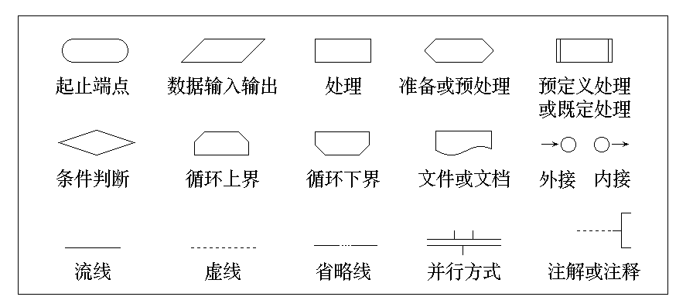
1．程序流程图
程序流程图又称程序框图，是人们对解决问题的方法、思路或算法的一种描述。它所使用的基本符号如下：

Slide 20
结构程序设计
结构化程序设计主要原则
使用语言中的顺序、选择、重复等有限的基本控制结构表示程序逻辑
选用的控制结构只准许有一个入口和一个出口
复杂结构应该用基本控制结构进行组合嵌套来实现
严格控制GOTO语句，仅在下列情形才可使用：
用一个非结构化的程序设计语言去实现一个结构化的 构造。
在某种可以改善而不是损害程序可读性的情况下

Slide 21
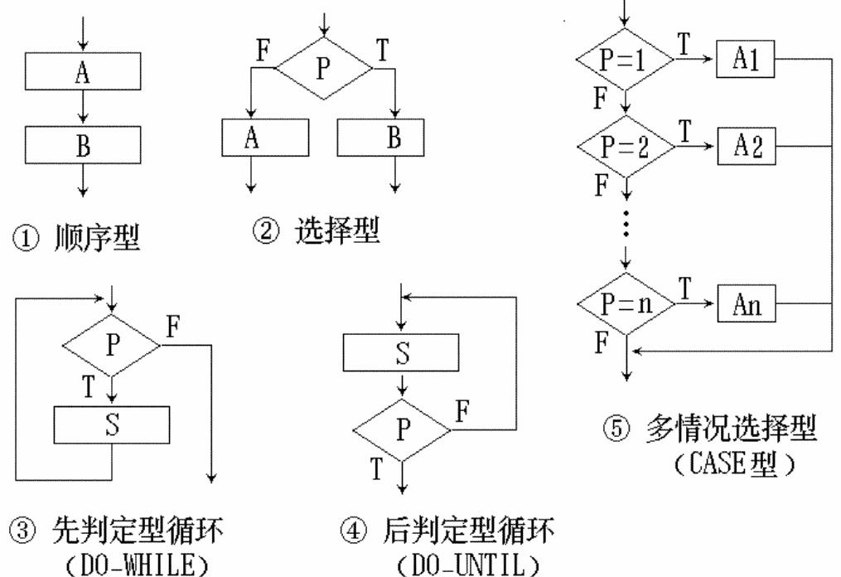
基本控制结构

Slide 22
2．盒图
程序流程图不仅具有很强的随意性，而且违背了结构化设计原则。
Nassi和Shneiderman提出了一种符合结构化设计原则的图形描述工具——盒图，又称为N-S图。

Slide 23
盒图(N-S图)
优点：
只能描述结构化程序所允许的标准结构。
程序结构用方框表示，清晰可见。
缺点：
当程序内嵌套层数增多时，内层方块越画越小，增加了画图的困难，并使图形的清晰性受到影响。

Slide 25
N-S图示例
a
顺序结构
多分支选择结构
b
条 件 1
选择结构
T
F
Case Xi, i=2,3,4
f
T
F
X2
X3
X4
T
条 件 2
F
当条件3成立
后判定型循环结构
先判定型循环结构
g
i
c
d
e
h
直到条件4成立
直 到 条 件 成立
j

Slide 27
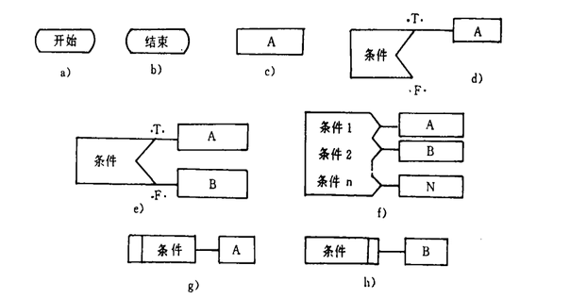

3．问题分析图
问题分析图 （Problem Analysis Diagram，PAD） 是由日本日立公司提出的，用结构化设计原则表现程序逻辑结构的图形工具。

Slide 28
PAD优点
优点：
程序结构清晰，结构化程度高
支持自顶向下，逐步求精的设计方法
既可以表示程序逻辑，也可以描绘数据结构
用PAD图表现程序逻辑，易读易写，使用方便
容易转换成高级语言源程序，也可用软件工具实现自动转换

Slide 30
走图
PAD图的结构类似树型结构，如果按照自上而下、自左而右的顺序走树，即可将PAD图转换为相应的算法乃至程序。

Slide 32
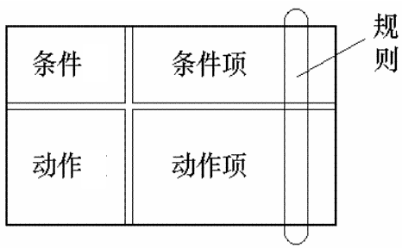
4．判定表
判定表是一个表格，分为四个部分
其左上部是条件
右上部是所有条件的组合
左下部是和每种条件组合相对应的动作
右下部标明条件组合和相应动作的对应关系

Slide 33
例1 假设某航空公司规定，乘客可以免费托运重量不超过30公斤的行李。当行李重量 超过30公斤时，对头等舱的国内乘客超重部分每公斤收费 4 元，对其它舱的国内 乘客超重部分每公斤收费 6 元，对外国乘客超重部分每公斤收费比国内乘客多一 倍，对残疾乘客超重部分每公斤收费比正常乘客少一半。用判定表来表示与上述 每种条件组合相对应的动作。

Slide 34
国内乘客
T
T
T
T
F
F
F
F
头 等 舱
T
F
T
F
T
F
T
F
所有条件
条件组合矩阵
残疾乘客
F
F
T
T
F
F
T
T
行李≤30kg
T
F
F
F
F
F
F
F
F
免费
×
(W-30)*2
×
(W-30)*3
×
(W-30)*4
×
×
(W-30)*6
×
×
(W-30)*8
×
所有可能的
动作列表
与每种条件组合
所对应的动作表
(W-30)*12
×

Slide 35
例2：某校制定了教师的讲课课时津贴标准。对于各种性质的讲座，无论教师是什么职称，每课时津贴费一律是50元；而对于一般的授课，则根据教师的职称来决定每课时津贴费：教授30元，副教授25元，讲师20元，助教15元。

Slide 36
1
2
3
4
5
教授
T
F
F
F
副教授
F
T
F
F
讲师
F
F
T
F
助教
F
F
F
T
讲座
T
F
F
F
F
50
×
30
×
25
×
20
×
15
×

Slide 37
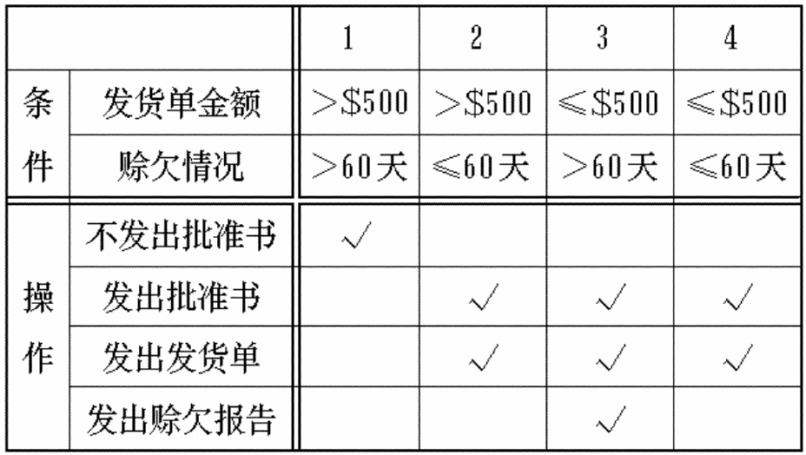
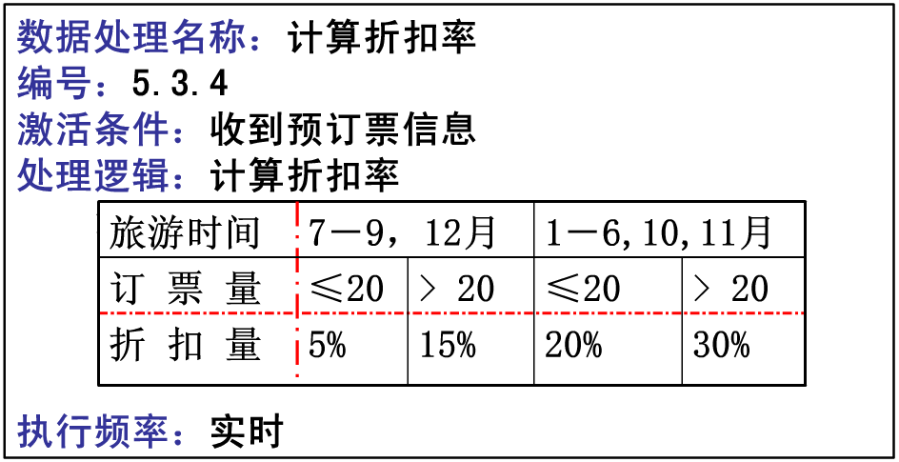
示例

Slide 38
建立判定表的步骤
列出与一个具体过程(或模块)有关的所有处理。
列出过程执行期间的所有条件(或所有判断)。
将特定条件取值组合与特定的处理相匹配，消去不可能发生的条件取值组合。
将右部每一纵列规定为一个处理规则，即对于某一条件取值组合将有什么动作。

Slide 39
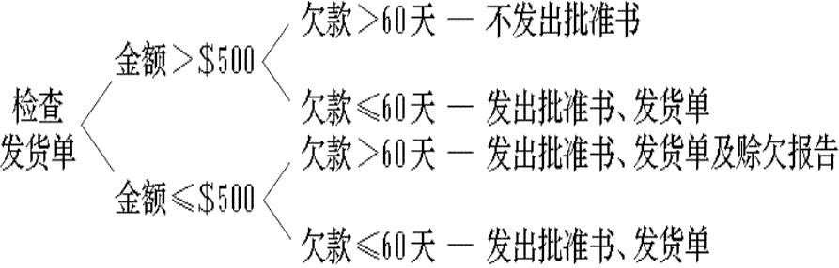
5．判定树
判定树是判定表的变种，能清晰表示复杂的条件组合与操作之间的关系，形式简单，不需要做任何说明，是常见的系统分析工具。

Slide 41
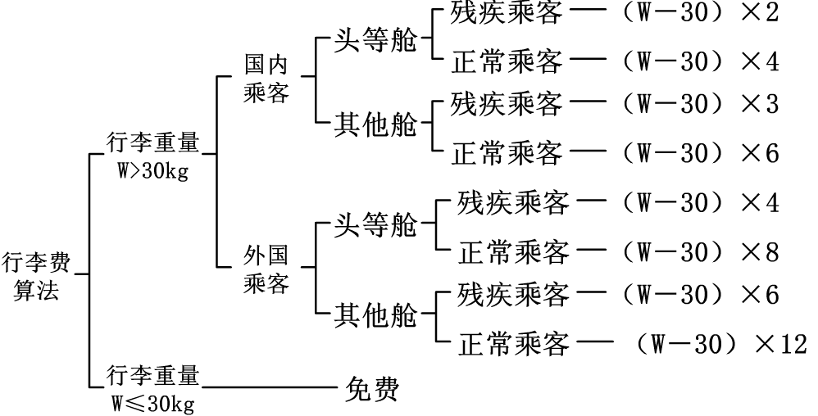
示例
示例：“计算行李费”的判定树

Slide 42
示例
某厂对部分职工重新分配工作的政策是：
年龄在20岁以下者，初中文化程度脱产学习。
高中文化程度当电工；
年龄在20—40岁之间者，中学文化程度男性当钳工，女性当车工，大学文化程度都当技术员。
年龄在40岁以上者，中学文化程度当材料员，大学文化程度当技术员。请用判定表或判定树描述上述问题的加工逻辑。

Slide 43
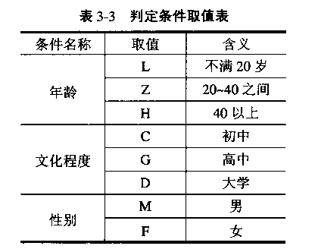
分析：本题条件包括年龄、文化程度、性别
三个，构成的判定条件取值表如表3—3所示
所有的组合条件为3*3*2＝18

Slide 44
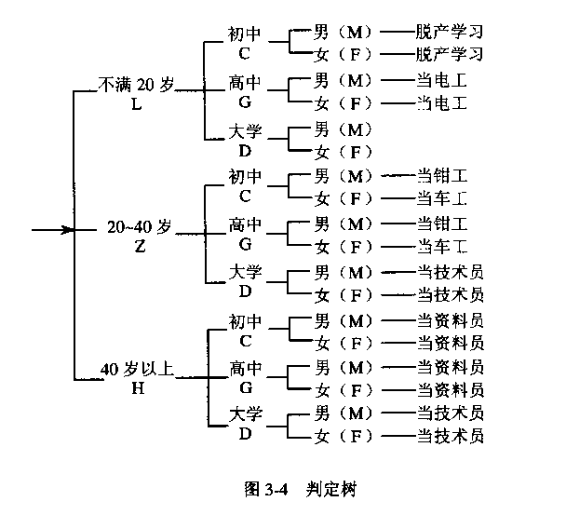

Slide 45
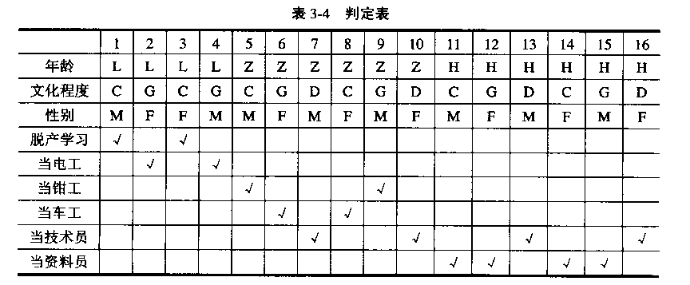

Slide 46
过程设计语言
也称伪码（pseudo code）,是一种介于自然语言和形式化语言之间的语言,用于描述功能模块的算法设计和处理细节的语言。
特点：易编写，易理解，容易转换成源程序。

Slide 47
示例 商店业务处理系统中“检查发货单”
IF 发货单金额超过$500 THEN
IF 欠款超过了60天 THEN
在偿还欠款前不予批准
ELSE
（欠款未超期） 发批准书，发货单
ENDIF
ELSE （发货单金额未超过$500）
IF 欠款超过60天 THEN
发批准书，发货单及赊欠报告
ELSE
（欠款未超期） 发批准书，发货单
ENDIF
ENDIF

Slide 48
过程设计语言的特性
正文用严格的程序语言的基本控制结构分割，称为“外语法”，如If……Then……Else、 While……Do、Repeat……Until、Case……Of。
操作用自然语言表示,描述处理特点，称为“内语法”。
具有数据说明机制，包括简单的（如纯量和数组）与复杂的（如链表或层次的数据结构）数据说明。
具有模块定义和调用机制，因此开发人员应根据系统编程所用的语种，说明PDL表示的有关程序结构。

Slide 49
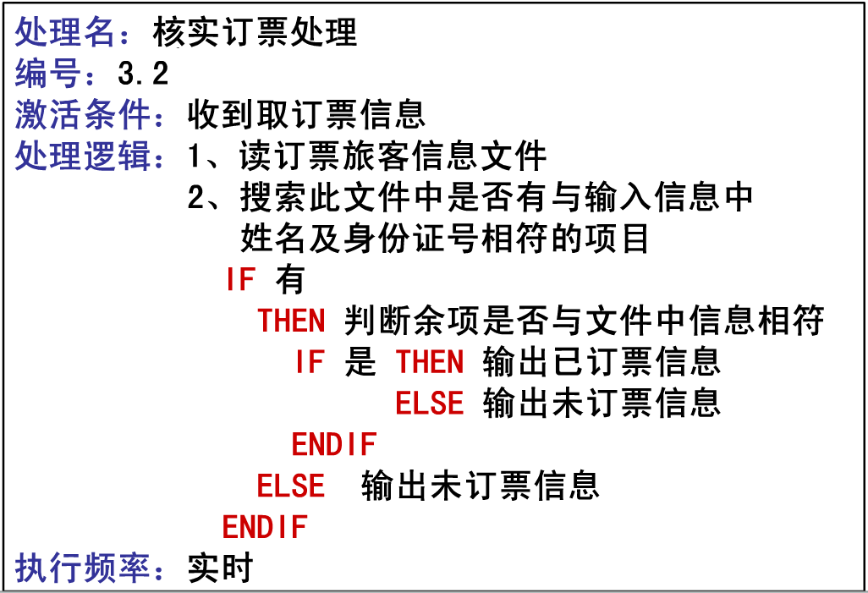
示例：数据字典中， 使用PDL进行数据处理的说明

Slide 50
过程设计语言的优点
提供的机制比图形全面，为保证详细设计与编码的质量创造了有利条件。
可作为注释嵌入在源程序中一起作为程序的文档，并可同高级程序设计语言一样进行编辑、修改，有利于软件的维护。
可自动生成程序代码，提高软件生产率。

Slide 51
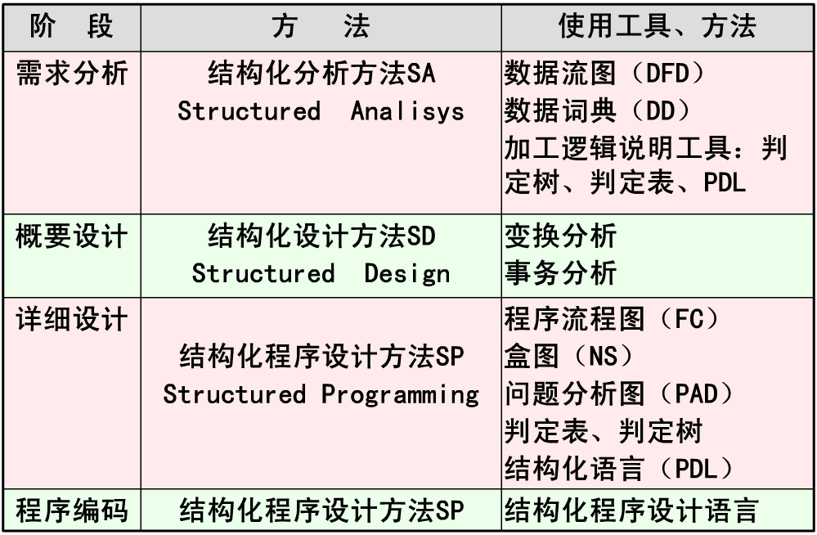
SD、SP相关方法总结

Slide 52
面向数据结构的设计方法
最常用的有Jackson方法和Warnier方法。
Jackson方法是由英国人M.A.Jackson首先提出的，也称为“JSD（Jackson Structured Design）方法”
Warnier方法是由法国人J.D.Warnier提出的。

Slide 53
Jackson方法
早期的Jackson方法，用于小系统的设计。
基本思想：通过分析数据结构与程序结构之间的关系，将数据结构映射成程序结构。
设计原则：程序结构同数据结构相对应。
描述工具：Jackson图、程序描述语言PDL。

Slide 54
Jackson图

Slide 55
Jackson方法的设计步骤
步骤1：分别画出输入数据和输出数据的Jackson图。
步骤2：找出输入数据和输出数据结构中有对应关系的数据单元，并标以箭头线。
“对应关系”指输出和输入的数据单元在数据内容上、数量上和顺序上有直接的因果关系，若是重复的数据单元，必须重复的次序和次数都相 同才有对应关系。
Notes:
1）确定输入/输出数据的逻辑结构，并用Jackson图描绘它们。
2）找出输入/输出数据结构中有对应关系的数据单元。
对应关系是指有直接的因果关系，即由输入数据单元经程序处理得到对应的输出数据单元，也就是在程序中可以同时处理的数据单元。但要注意，重复出现的数据单元必须有相同的重复次序和次数，才有可能有对应关系。
3）根据下述规则由描绘数据结构的Jackson图导出描绘程序结构的Jackson图。
为每对有对应关系的数据单元画处理框。根据它们在数据结构图中的层次在程序结构图中的相应层次画一个处理框。如果这对数据单元在输入/输出结构中所处的层次不同，则以低层次为准。
为输入/输出数据结构中剩余的每个数据单元画处理框。根据它们在数据结构图中所处的层次在程序结构图中的相应层次分别画上对应的处理框。
4）列出所有操作和条件（包括选择和循环条件），并把它们放到程序结构图的适当位置。
5）用伪码表示程序结构图对应的过程描述。

Slide 56
Jackson方法的设计步骤
步骤3：由Jackson图导出程序结构。导出规则：
存在对应关系的输入数据单元和输出数据单元，画一个处理框。当两个数据单元不在同一层时，所画处理框的层次就低不就高。
对于其它的输入和输出数据结构中的数据单元，一个数据单元对应画一个处理框。
注意：在同一层中的处理框必须是同类型的，如果既有顺序执行的处理框，又有含条件执行的处理框，则将含条件的处理框下移，并在它之前加一个顺序执行的处理框。

Slide 57
Jackson方法的设计步骤
步骤4：列出所有条件和每个处理框执行之前、执行之后和执行之时的所有操作。
步骤5：用伪代码描述程序结构。

Slide 58
Jackson方法总结
缺陷：
不明确地划分软件总体设计和详细设计的两个阶段，对软件结构的概念和模块独立原理不重视；
对于涉及很多输入、输出数据，其结构又不互相对应的大系统，用Jackson方法解决比较困难。
结论：根据它能直接推出程序结构的规则，可以将它与SD（Structure Design）方法相结合。用SD方法在总体设计阶段完成软件体系结构设计，在详细设计阶段用Jackson方法设计它的局部模块。

Slide 59
3．例子

Slide 62
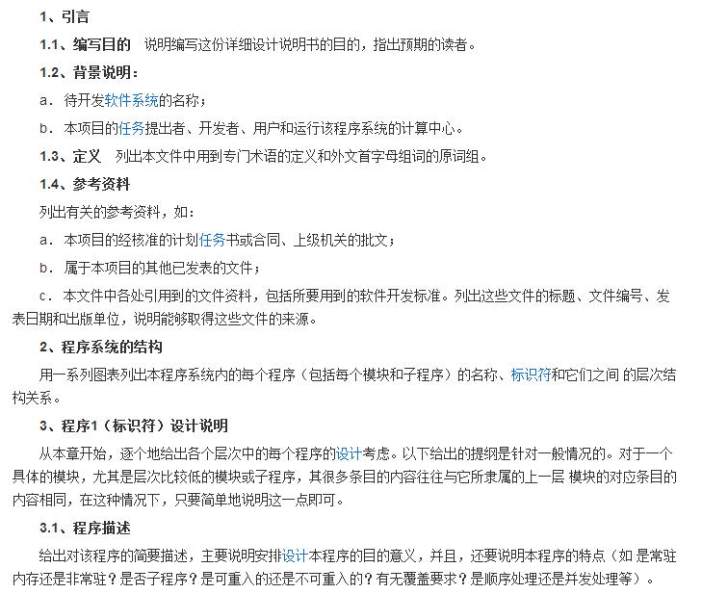
详细设计文档
Notes:
1、引言
1.1、编写目的 说明编写这份详细设计说明书的目的，指出预期的读者。
1.2、背景说明：
a． 待开发软件系统的名称；
b． 本项目的任务提出者、开发者、用户和运行该程序系统的计算中心。
1.3、定义 列出本文件中用到专门术语的定义和外文首字母组词的原词组。
1.4、参考资料
列出有关的参考资料，如：
a． 本项目的经核准的计划任务书或合同、上级机关的批文；
b． 属于本项目的其他已发表的文件；
c． 本文件中各处引用到的文件资料，包括所要用到的软件开发标准。列出这些文件的标题、文件编号、发表日期和出版单位，说明能够取得这些文件的来源。
2、程序系统的结构
用一系列图表列出本程序系统内的每个程序（包括每个模块和子程序）的名称、标识符和它们之间 的层次结构关系。
3、程序1（标识符）设计说明
从本章开始，逐个地给出各个层次中的每个程序的设计考虑。以下给出的提纲是针对一般情况的。对于一个具体的模块，尤其是层次比较低的模块或子程序，其很多条目的内容往往与它所隶属的上一层 模块的对应条目的内容相同，在这种情况下，只要简单地说明这一点即可。
3.1、程序描述
给出对该程序的简要描述，主要说明安排设计本程序的目的意义，并且，还要说明本程序的特点（如 是常驻内存还是非常驻？是否子程序？是可重入的还是不可重入的？有无覆盖要求？是顺序处理还是并发处理等）。
3.2、功能
说明该程序应具有的功能，可采用IPO图（即输入一处理一输出图）的形式。
3.3、性能
说明对该程序的全部性能要求，包括对精度、灵活性和时间特性的要求。
3.4、输入项
给出对每一个输入项的特性，包括名称、标识、数据的类型和格式、数据值的有效范围、输入的方式。数量和频度、输入媒体、输入数据的来源和安全保密条件等等。
3.5、输出项
给出对每一个输出项的特性，包括名称、标识、数据的类型和格式，数据值的有效范围，输出的形式、数量和频度，输出媒体、对输出图形及符号的说明、安全保密条件等等。
3.6、算法
详细说明本程序所选用的算法，具体的计算公式和计算步骤。
3.7、流程逻辑
用图表（例如流程图、判定表等）辅以必要的说明来表示本程序的逻辑流程。
3.8、接口
用图的形式说明本程序所隶属的上一层模块及隶属于本程序的下一层模块、子程序，说明参数赋值和调用方式，说明与本程序相直接关联的数据结构（数据库、数据文卷）。
3.9、存储分配
根据需要，说明本程序的存储分配。
3.10、注释设计
说明准备在本程序中安排的注释，如：
a． 加在模块首部的注释；
b． 加在各分枝点处的注释；
c． 对各变量的功能、范围、缺省条件等所加的注释；
d． 对使用的逻辑所加的注释等等。
3.11、限制条件
说明本程序运行中所受到的限制条件。
3.12、测试计划
说明对本程序进行单体测试的计划，包括对测试的技术要求、输入数据、预期结果、进度安排、人员职责、设备条件驱动程序及桩模块等的规定。
3.13、尚未解决的问题
说明在本程序的设计中尚未解决而设计者认为在软件完成之前应解决的问题。
4、程序2（标识符）设计说明
用类似F．3的方式，说明第2个程序乃至第N个程序的设计考虑。

Slide 63
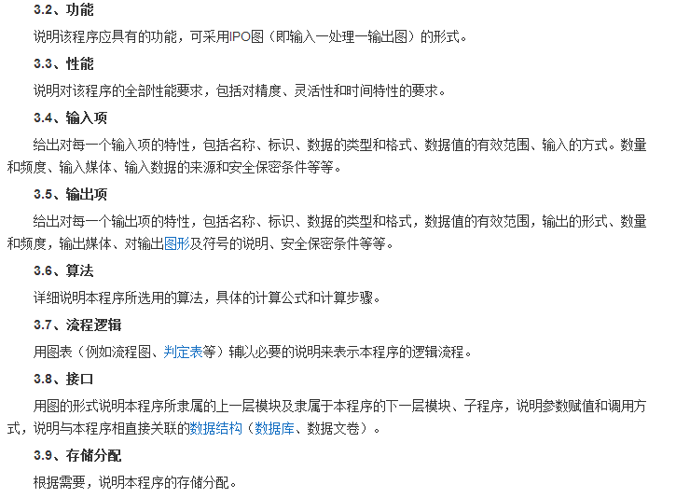
详细设计文档

Slide 64
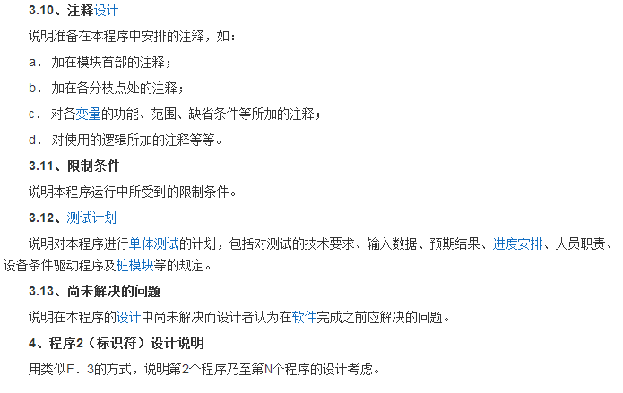
详细设计文档

Slide 65
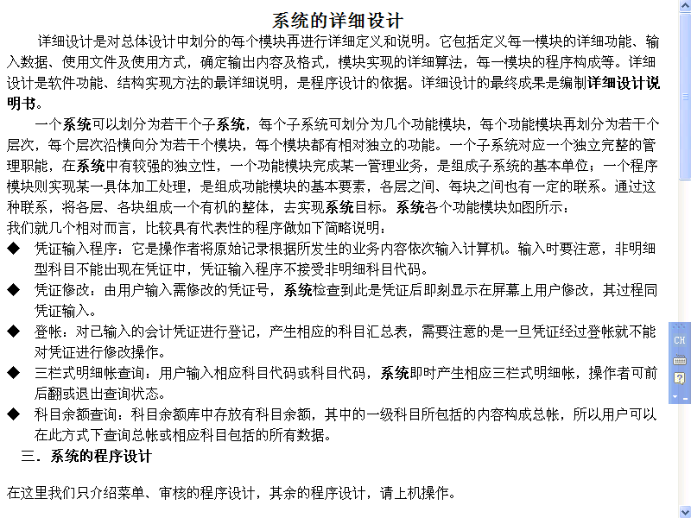

Slide 66
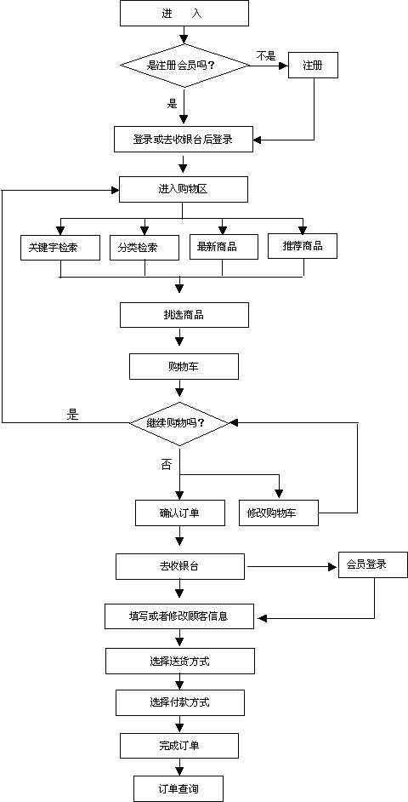
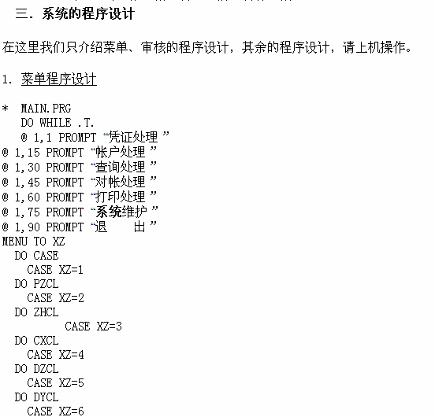

Slide 67
面向对象的详细设计
详细设计：①算法分析；②根据算法进行程序设计。
基本信息 | 模块名 | 代码 |  | 文件名 |  | 参考用例
 | 学生选题 | CTM -03-01 |  | ChooTopicService.java |  | 双向选题用例
功能说明 | 学生登录后，通过页面列出所有课题，登录者是否可以执行有效的选题，本模块给出各种情况的判断。判断结果作为它的返回值。
数据结构 | 基本类型 |  | 复杂类型 |  | 依赖对象
 | int n； |  | ArrayList<topic> list |  | ChooTopic topic； ChooTopicDAO ctdao；
封装方法 | 方法名 |  | 入口参数 |  | 出口参数
 | find_chooTopic() |  | int studentId |  | ResultSet
 | verify_student_Right() |  | int studentId |  | int
 | delete_someTopic() |  | int studentId
 | find_DeclarTopic() |  |  |  | ResultSet
 | verify_topic_Right() |  |  |  | int
 | Permit_Selecte() |  | int studentId int topicId

Slide 68
verify_student_Right()方法程序流程图

Slide 69
verify_topic_Right()方法程序流程图

Slide 70
程序复杂程度的定量度量
软件复杂性是软件度量的一个重要分支。 主要参数有：
规模：即总共的指令数，或源程序行数。
难度：通常由程序中出现的操作数的数目所决定的量来表示。
结构：通常用与程序结构有关的度量来表示。
智能度：即算法的难易程度。

Slide 71
定量度量软件复杂性的方法
软件复杂性主要表现在程序的复杂性，程序复杂性主要指模块内程序的复杂性。
常见的定量度量软件复杂性的方法有：
代码行度量法
McCabe 度量法：又称环路度量法
Halstead的软件科学

Slide 72
McCabe方法
T.McCabe的研究：
一个程序的环形复杂度（cyclomatic complexity）取决于它的流图包含的判定结点的数量。
什么是流图（program graph）
一种简化了的流程图。
流程图中的各种处理框（如加工框，判断框等），都被简化成用圆圈表示的结点。
可由流程图导出。或其他工具（PAD图、代码等）变换获得。

Slide 73
McCabe方法
McCabe方法是一种基于程序控制流的复杂性度量方法，度量出的结果称为程序的环形复杂度。使用McCabe方法度量程序的复杂程度一般需要两个步骤：
首先，将程序流程图映射成流图；
其次，根据流图计算环形复杂度。

Slide 74
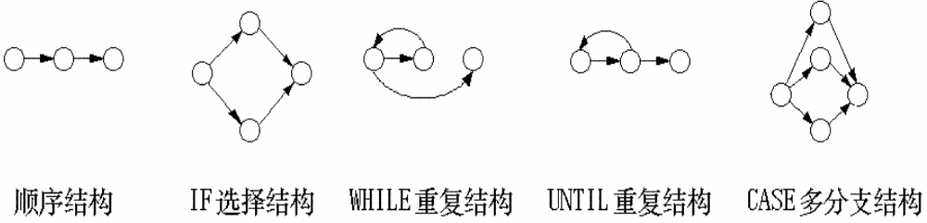
McCabe方法
流图的基本元素
符号“○”为程序图的结点，表示一个或多个无分支的语句
箭头为边，表示控制流的方向
边和结点圈定的封闭范围叫做区域

Slide 75
流图

Slide 76
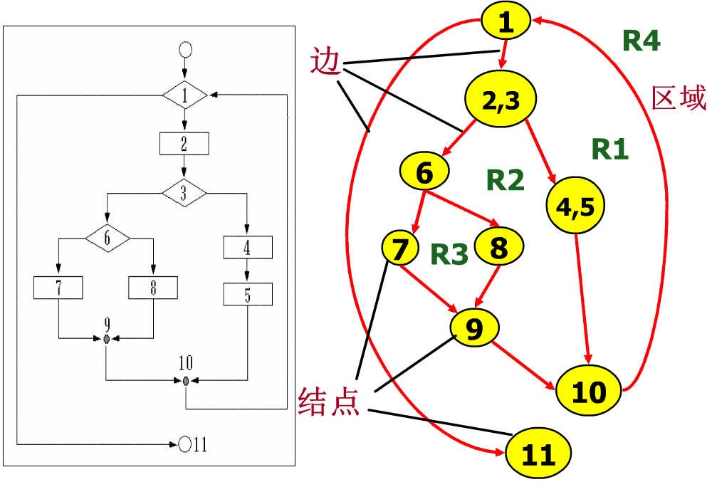
McCabe方法
流图的基本元素
从图论的观点看，它是一个可以用G＝＜N，E＞来表 示的有向图。其中：
N － 结点； E － 有向边， 指明程序的流程。
包含条件的结点称 为判定结点。

Slide 77
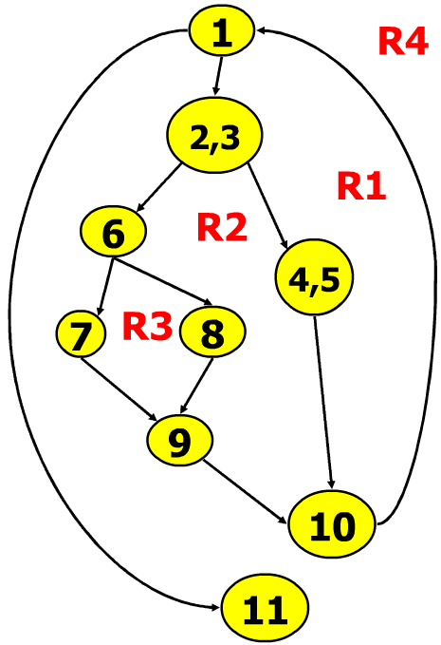
程序复杂程度的定量度量
McCabe方法
环路复杂性V(G)计算方法
方法一：
V（G）＝流图中区域数
（包括图外区域）
如图：V（G）＝4

Slide 78
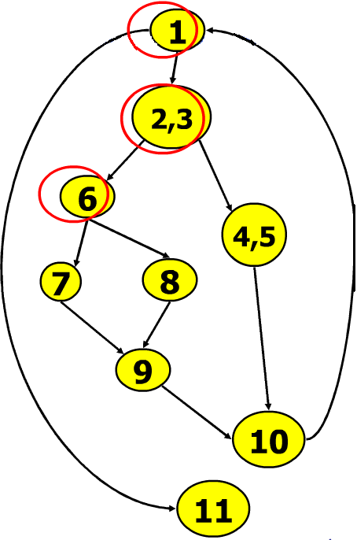
程序复杂程度的定量度量
McCabe方法
环路复杂性V(G)计算方法
方法二：
V(G)＝判定结点数＋1
V(G) = 3+1 = 4

Slide 79
计算环形复杂度的方法
把程序流程图映射出流图之后，可以用以下三种方法中的任何一种来计算程序的环形复杂度。
1）流图中的区域数等于环形复杂度。
2）根据流图中边的条数（E）和结点数（N），求出流图G的环形复杂度V(G)=E-N+2。
3）根据流图中判定结点的数目（P），求出流图G的环形复杂度V(G)=P+1。

Slide 80
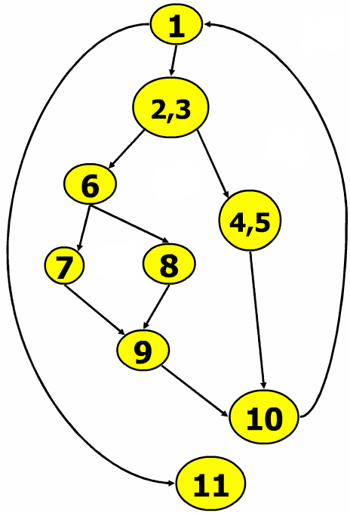
程序复杂程度的定量度量
McCabe方法
环路复杂性V(G)计算方法
方法三：
V（G）＝E－N＋2
E：边数
N：结点数
例：E＝11
N＝9
V（G）＝11－9＋2＝4

Slide 81
McCabe结论
环形复杂度反映程序分支数或循环个数。
环形复杂度高的程序往往是最困难、最容易出问题的程序。
实践表明：模块规模以 V（ G）≤ 10 为宜。

Slide 82
Halstead方法
概念
halstead方法是一种程序复杂度度量方法。halstead度量方法不仅仅度量了程序长度，还描述了程序的最小实现和实际实现之间的关系，并据此阐释程序语言的等级高低。它以程序中出现的操作符和操作数为计数对象，以它们的出现次数作为计数目标来测算程序容量和工作量。
根据程序中的运算符和操作数的总数来度量程序的复杂程度。
公式
N = N1 + N2
N：程序长度
N1：程序中运算符出现的总次数
N2：程序中操作数出现的总次数

Slide 83
Halstead方法
任意程序Ｐ，总是由操作符和操作数通过有限次的组合连缀而成。Ｐ的符号表词汇量 η ＝ η １＋ η ２（ η １：惟一操作数数量， η ２：惟一操作符数量）。设Ｎ１是Ｐ中出现的所有操作数，Ｎ２是程序中出现的所有操作符。度量指标如下：
程序长度Ｎ＝Ｎ１＋Ｎ２
程序容量Ｖ＝Ｎ × ｌｏｇ２ η

Slide 84
Halstead方法
当我们编写程序的时候，代码体积会因实现方式和编写者的习惯有所差异，还会因所采用的程序语言（比如保留字的数量，语句的结构等）而有所不同。因此，又有如下标准：
程序语言等级Ｌ＝Ｖ ?/ Ｖ（Ｖ ? 是程序实现时可能的最小代码容量）
编写程序的效率Ｅ＝Ｖ / Ｌ

Slide 85
halstead的度量分析指出
在软件开发中，把系统划分为单独的模块所带来的实质性利益，在于短代码的难度要比长代码低。
halstead还给出了预测错误数公式如下：
E=NLog2(n1+n2)/3000
有人曾对300条到12000条语句范围内的程序验证上述公式，结果发现预测的错误数与实际拥有错误数相比误差在8%以内。

Slide 86
祝大家学习进步!

